Slide 1

Balassi Balint
/1 554 1594
/

Slide 2
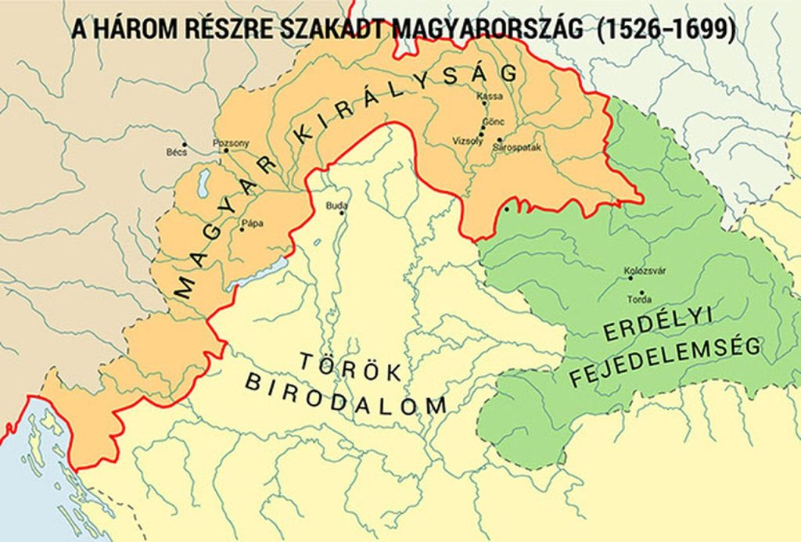
Történelmi háttér
Három részre szakad Magyarország
Törökellenes harcok folytatódnak
Reformáció térhódítása

Slide 3
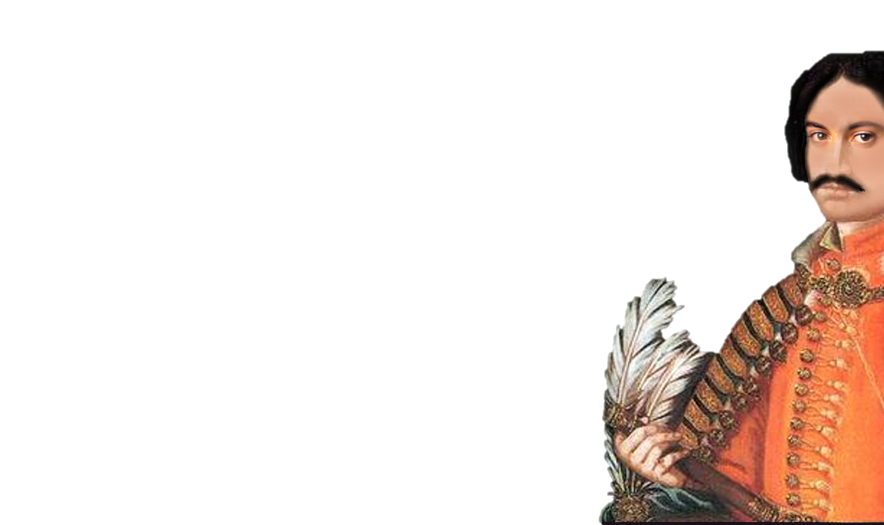
A LEHETŐ LEGKIVÁLÓBB NEVELÉST KAPJA
NEVELŐJE: BORNEMISZA PÉTER
VÍVÁS
LOVALÁS
TÁNC
ZENÉLÉS
VADÁSZAT
BALASSI NYOLC NYELVEN BESZÉL (FORDÍT IS)
KIVÉTELESEN MŰVELT, SZELLEMES
KATONAI TEVÉKENYSÉGE MELLETT KORA LEGNAGYOBB KÖLTŐJE
mindegyikben jeleskedik
a korszak férfiideálja
csakhogy…

Slide 4
Önkényúr, sanyargatja a jobbágyait
Kegyetlenül kínozza a török foglyokat
Kétes szerelmi ügyekbe keveredik
Tivornyázik, részegeskedik
Fosztogat, verekedik
Folyamatosan pereskedik a birtokaiért

Slide 5
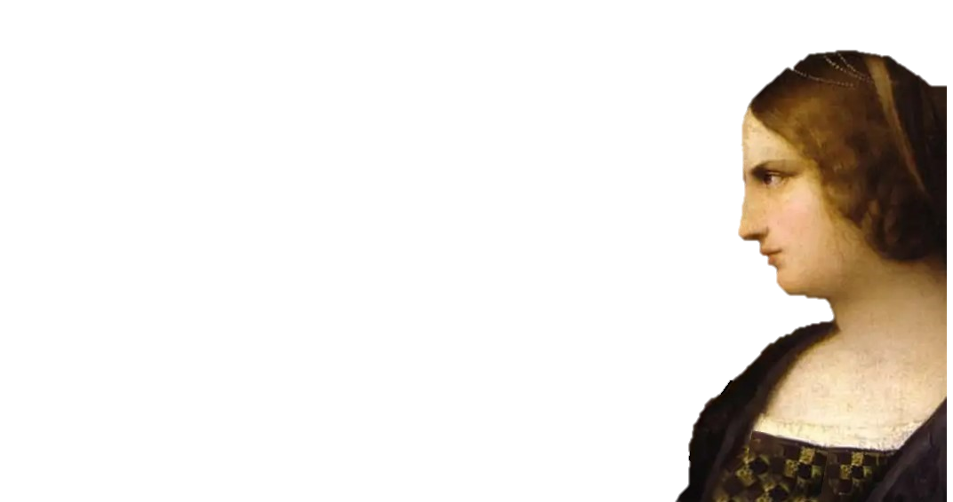
Losonczi Anna („Júlia”)
férjes asszony, viszonozza Balassi szerelmét
Férje halála után mégsem megy hozzá a rossz hírű költőhöz
Szerelmes verseinek legnagyobb részét hozzá írta
(Később pereskedett is vele becsületsértés miatt)

Slide 6
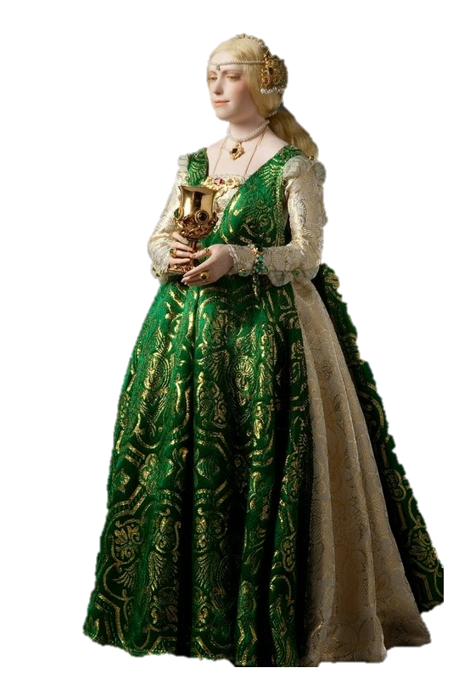
Dobó Krisztina
Balassi anyagi gondjait szerette volna a házassággal megoldani
A lány első unokatestvér (vérfertőzés)
egy királyi várat elfoglal (hűtlenségi per)
vallást vált (katolizál)
a házasság tönkremegy
a pápa érvénytelennek nyilvánítja

Slide 7
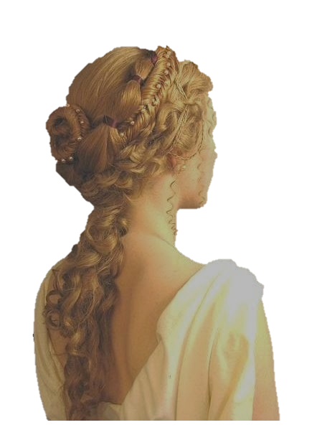
Számos női alakot versel meg
(Zsuzsanna, Júlia, Célia, Fulvia…)
Nem tudjuk, melyik valós, melyik fiktív
De Balassi szerelmes versei kiemelkednek a korszak lírájából

Slide 8
FŐ TÉMÁI
szerelmes
vitézi
„istenes”

Slide 9
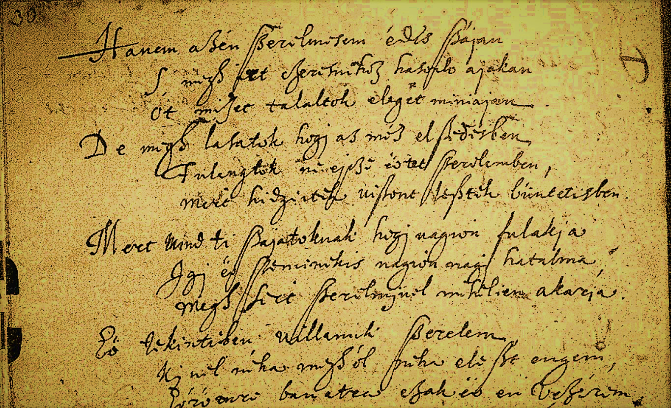
Tudatosan építi fel költői életművét

Slide 10
Balassi kötetének feltételezett terve
„az maga kezével írt könyvébül”
1 | Nyitóvers (A Szentháromságról)
33 | házassága előtt írott versek
33 | házassága után írott versek
33 | istenes énekek

Slide 11
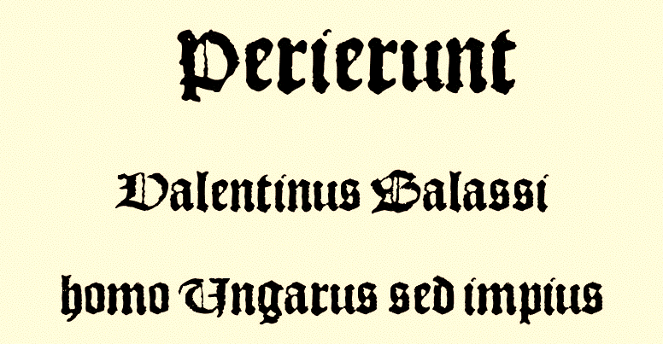
Halála: Esztergom, comblövés, vérmérgezés

Slide 12
VERSEIT „NÓTÁRA” ÍRJA
BALASSI STRÓFA

Slide 13
Balassi-strófa
Julia két szemem, olthatatlan szenem,
véghetetlen szerelmem,
Julia víg kedvem s néha nagy keservem,
örömem és gyötrelmem,
Julia életem, egyetlenegy lelkem,
ki egyedül bír vélem.
6+6
7
6+6
7
6+6
7

Slide 14
Balassi-strófa
Julia két szemem, olthatatlan szenem, véghetetlen szerelmem,
Julia víg kedvem s néha nagy keservem, örömem és gyötrelmem,
Julia életem, egyetlenegy lelkem, ki egyedül bír vélem.
6 6 7
belső rím

